Slide 1

Semestral S.O
Caso aplicativo
Joel Carrillo
Rafael de Hermoso
27/11/2018

Slide 2
Problemática
Servidores con hardware de poco rendimiento a la demanda de hoy en día.
Servidores con software que no cuentan con soporte.
Equipos que no son categorizados como Servidores y están realizan esta función.
Gran cantidad de espacio desaprovechado para su rendimiento.
Procesadores y memorias de servidores.
Utiliza mucho espacio físico.

Slide 3
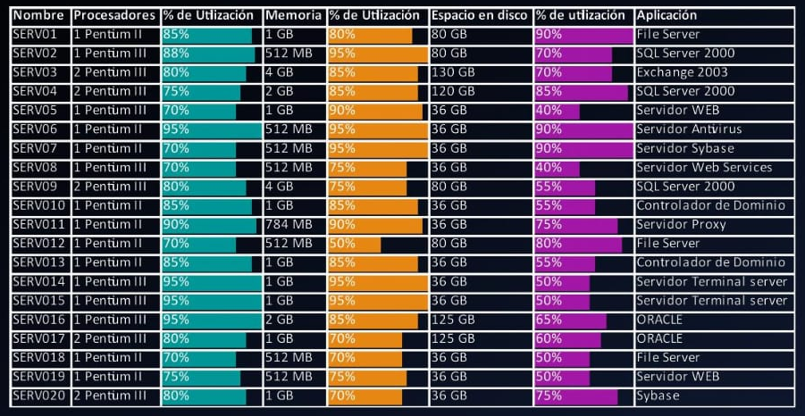
Listado de Servidores en Empresa XYZ
Total de Memoria | 24.37 GB
Total de Espacio | 1,252 TB

Slide 4
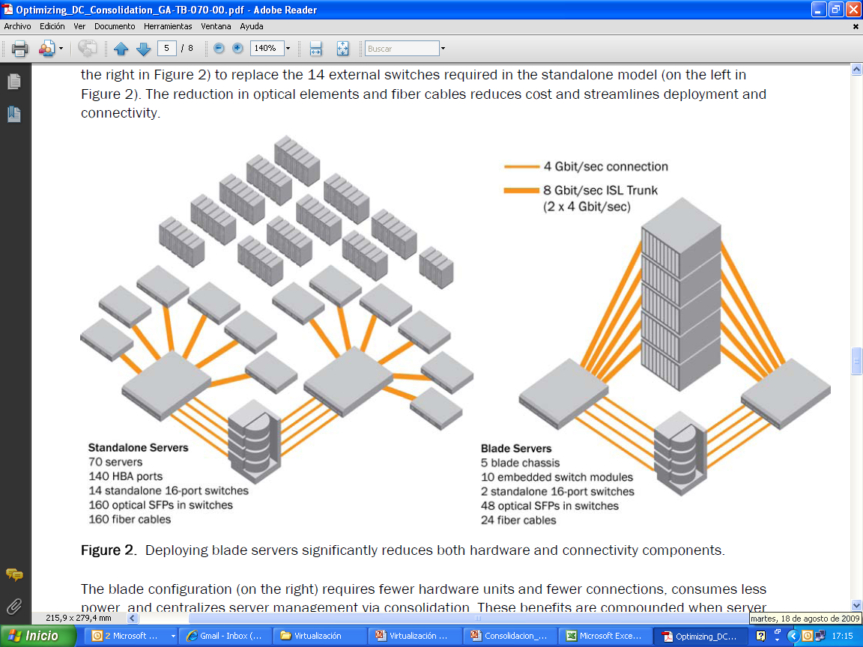

A donde se quiere llegar.
Situación Actual
Donde se quiere llegar
USD $X
USD $Y
Ahorro del 35%

Slide 5
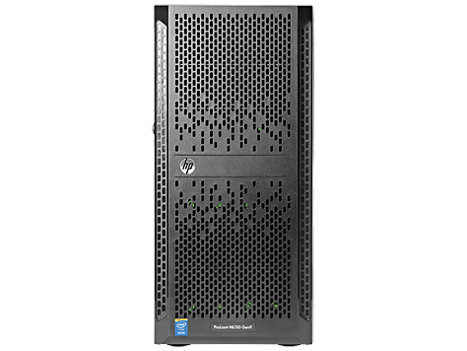
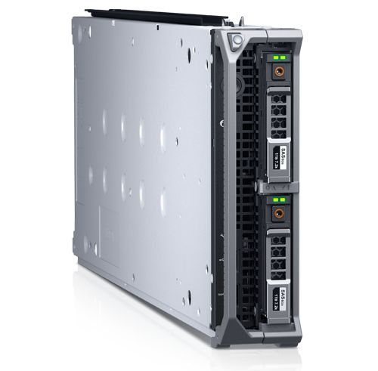
Propuestas para la selección de servidores
Servidor convencional
Servidor Blade
Es una unidad completa en sí mismo: contiene la CPU, memoria, fuente de alimentación, ventiladores y disipadores.
Cada servidor es conectado a la red corporativa usando un cable separado.
Es una versión compacta de los servidores convencionales.
Incluye una CPU, memoria y dispositivos para almacenar datos, pero no tiene fuente de alimentación eléctrica ni ventiladores.
Los blades son insertados en slots y enlazados entre si gracias a un bus de alta velocidad dentro del chasis o enclosure.

Slide 6
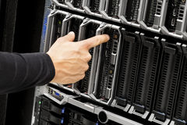
Ventaja de utilizar Servidor Blade
Están diseñados para generar menos calor, compartir fuentes de alimentación y ventiladores. Por tanto, permiten ahorrar en costos de energía.
Están diseñados para generar menos calor, compartir fuentes de alimentación y ventiladores. Por tanto, permiten ahorrar en costos de energía.
Comparten un backplane (tarjeta de conectores) al cual se conecta cada blade, eliminando la mayoría del cableado que se encuentran en los sistemas montados en rack.
Permiten el intercambio en caliente (Hot-Swap), es decir que un blade que falla puede ser reemplazado con el equipo energizado sin ningún impacto en los otros blades.
La gestión de los servidores Blade se realiza desde una consola centralizada, disminuyendo los costos a largo plazo en comparación con servidores montados en rack.
La gestión administrativa de los técnicos es más eficiente, dada la integración de todos los elementos en un único equipo.

Slide 7
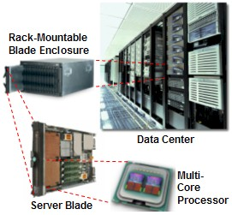
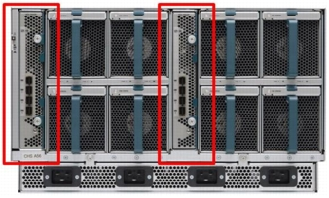
¿Qué es un Enclosure?
Un Enclosure es un chasis que contiene múltiples servidores Blade y puede desempeñar varios de los servicios de cómputo secundarios:
Conexión a la red: Suministra uno o más buses de red a los cuales se conectan los blades, presentados en una sola ubicación o consolidados en unos pocos puertos
Suministro de energía: Provee una sola fuente de energía para todos los blades del enclosure.

Slide 8
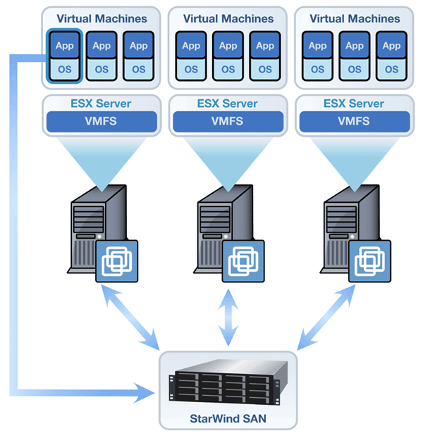
SAN
Una SAN es una red dedicada al almacenamiento que está conectada a las redes de comunicación de una compañía. Además de contar con interfaces de red tradicionales, los equipos con acceso a la SAN tienen una interfaz de red específica que se conecta a la SAN.
* Storage Area Network
Las SAN proveen conectividad de E/S a través de las computadoras host y los dispositivos de almacenamiento combinando los beneficios de tecnologías.

Slide 9
Implementación RoadMap Proyecto
IV: Virtualizar el 100% de las aplicaciones y el almacenamiento, en la base principal como en el de backup.
III: Replicar la infraestructura de la base principal en la de backup, para asegurar la continuidad del negocio.
II: Virtualizar algunas de las aplicaciones, según sus características de funcionamiento y operación.
I Consolidar la infraestructura actual en un ambiente de servidores blade y una solución de almacenamiento centralizada (SAN), para las aplicaciones existentes y nuevas.

Slide 10

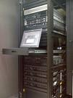
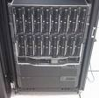

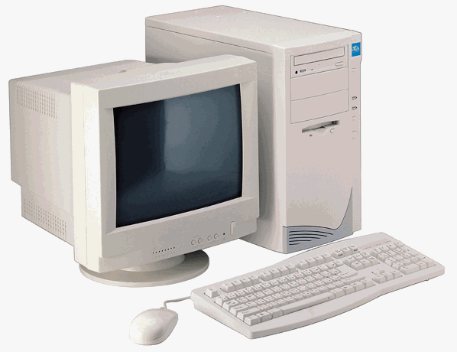

Fases de Migración
Situación Inicial
Fase I
Fase II
0%
40%
100%
Servidores Stand Alone
Implementación de Blade
Blade + Sam

Slide 11
Recuperación de servidores
La recuperación de un servidor virtual en caso de falla de hardware también presenta ventajas en comparación con la recuperación de un servidor físico:
Servidor convencional
Servidor Virtualizado
Llamar al soporte del proveedor.
Comprar e instalar repuestos.
Reinstalar el sistema operativo.
Reinstalar la aplicación.
Configurar.
Probar conectividad.
Restaurar la imagen del servidor.
Configurar.
Apuntar a la base de datos.
Tempo: 1 hora max
Tiempo: 2 días min
Ahorro del 94%

Slide 12
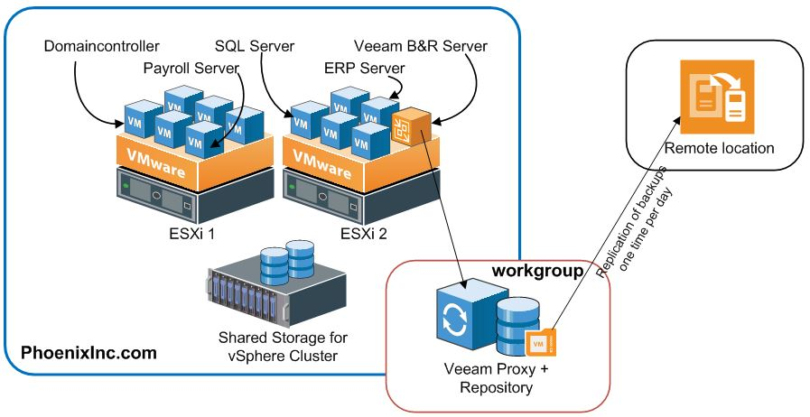
Fase III: Replicar la infraestructura para continuidad de negocio
Se replicó la infraestructura de la base principal de producción en el sitio alterno, para contar con el mismo hardware y software.

Slide 13
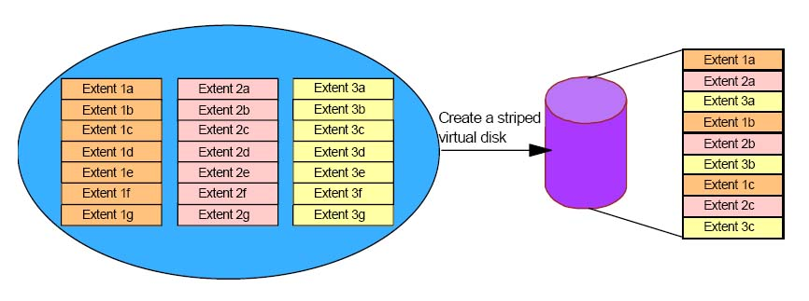
Virtualizar el almacenamiento
Múltiples dispositivos físicos de almacenamiento se ven como un dispositivo virtual único que puede ser administrado centralmente.

Slide 14
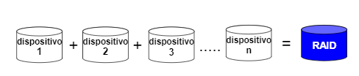
RAID
En términos generales y partiendo de su acrónimo en ingles Redundant Array of Independent Disks (RAID) es un sistema que permite combinar el almacenamiento de un grupo de dispositivos independientes, en una única unidad virtual de almacenamiento o múltiples unidades virtuales.
Uno de los beneficios de RAID es la posibilidad de manejar fallas en los dispositivos sin detener el sistema de almacenamiento y sin intervención de un administrador (redundancia)
●Un RAID pre-configurado con los dispositivos necesarios, puede recuperarse de una falla por si mismo.
●En este sentido es importante revisar los siguientes conceptos:–Modo de degradación–hot spares–hot swap

Slide 15
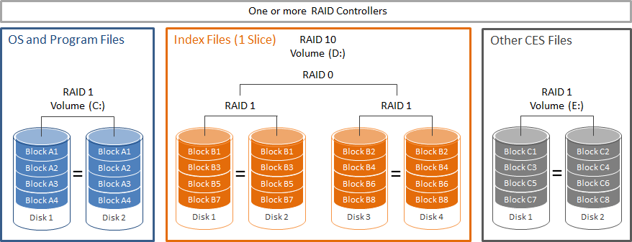
Mayor rendimiento y confiabilidad mediante lectura/escritura simultanea de datos en múltiples dispositivos (físicos o virtuales). Recordando que:
●Dispositivos físicosDispositivos físicos →
ej: Grupo de discos duros
●Dispositivos virtualesDispositivos virtuales →
ej: Particiones en un grupo de discos que
podrían ser:
–En un grupo completo
–En mas de un grupo
–En parte de un grupo
–En parte de mas de un grupo
●Diferentes esquemas de lectura/escritura conocidos como niveles (RAID levels).
●El nivel a elegir depende de necesidades en cuanto a:
–Rendimiento y redundancia
–Costos de hardware
–Capacidad almacenamiento (escalabilidad).
●Soluciones de RAID pueden estar basadas en hardwareespecializado o herramientas de software.

Slide 16
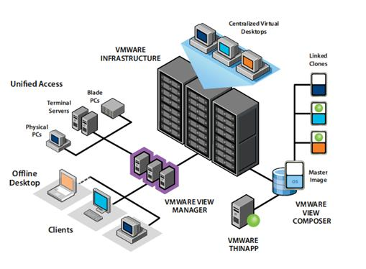
Crear PCs virtuales
Adquirir una solución para consolidar aplicaciones cliente en una granja de servidores y estaciones de trabajo livianas.
Las primera fase es instalar esta solución en las áreas que presentan alto uso de aplicaciones y tiempo de operación.

Slide 17
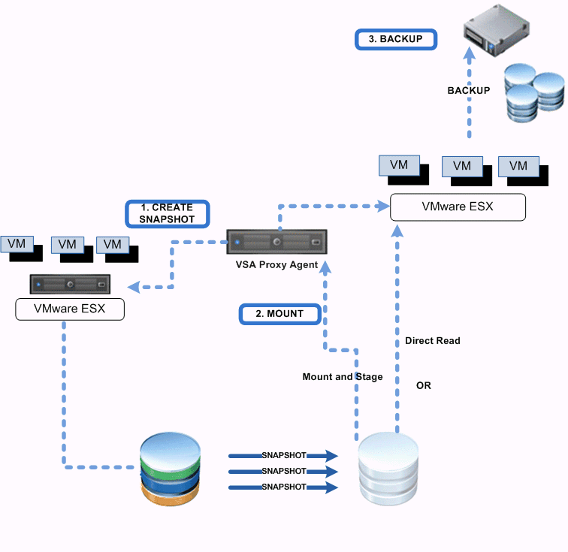
Ventajas
Protección y optimización de datos:
La información corporativa queda almacenada en un sitio central.
Los procedimientos de respaldo son centralizados y por tanto, más sencillos y oportunos
Dinamismo: Ingreso de nuevos equipos con sus aplicaciones en minutos, ya que estos se generan de imágenes plantilla según el perfil.
Disponibilidad y movilidad: Garantizar el acceso de los usuarios a los servicios y escritorio de trabajo en la LAN o Internet con equipos compatibles con la aplicación de virtualización.
Reducción de costos: Al reducir los tiempos sin operación del usuario, mantenimientos de hardware o aplicaciones, consumo de red y energía.

Slide 18
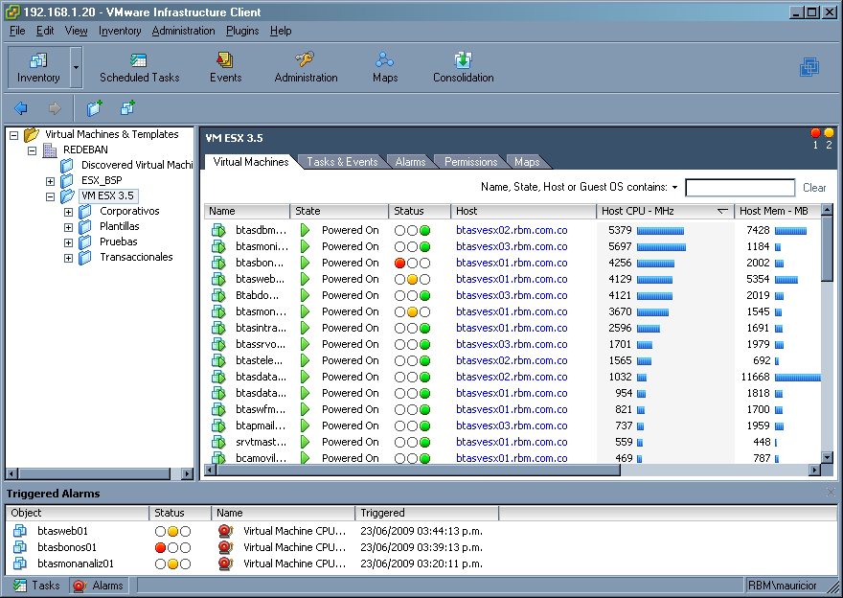
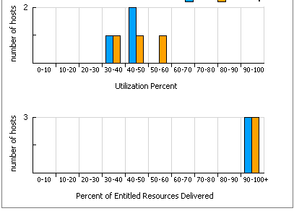
Beneficios
Alta disponibilidad de los servicios ofrecidos a los clientes internos y externos
Optimización del uso de CPU y memoria para los servidores virtuales
Centralización en la administración a una consola Web o Cliente
Liberación de recurso humano para apoyar tareas estratégicas
Administración dinámica de recursos, una provisión de servidores más rápida y un despliegue mejorado de aplicaciones

Slide 19
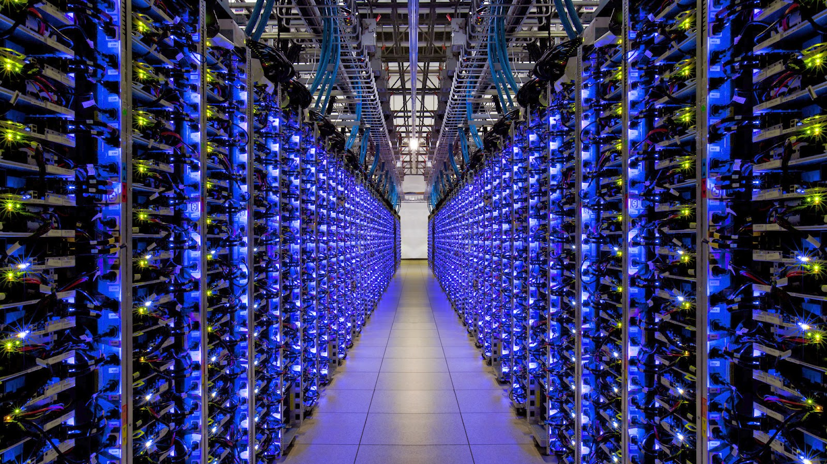
Cifras
Crecimiento del 171% en el número de servidores, con reducciones del:
90% en el riesgo de fallas de hardware
50% en el área física utilizada
65% en costos de administración
75% en el consumo de energía
92% en tiempo de ingreso de nuevos servidores

Slide 20
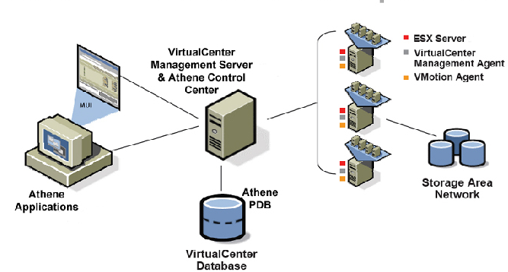
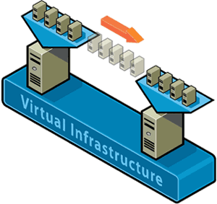
Beneficios Continuidad de Negocio
La plataforma anterior de servidores Blade P-Class y almacenamiento MSA1000 se ubicó en sitio alterno, con los servidores virtuales más críticos
El backup de los archivos es en línea y se restaura en sitio alterno
En caso de falla de uno de los servidores del cluster, la solución de virtualización automáticamente mueve los servidores Virtuales a los Host disponibles
Respaldo seguro y migración del ambiente virtual completo, sin interrupción del servicio
Eliminación de los downtimes planeados y recuperación inmediata de inconvenientes inesperados

